Slide 1
Kollaborativ kompetenceudvikling
Nye læringsteknologier,
ny lærerrolle og nye kompetencekrav

Slide 2
Hvorfor fokus på digitalisering?
Nye læringsteknologier | Samfundsudviklingen | Undervisningssektoren
Nye digitale teknologier giver nye muligheder i ”undervisningsrummet” Variation Undervisningsdifferentiering Blendede forløb Fra traditionel tavleundervisning til en større grad af procesfacilitering og en-til-en sparring Selvrettende test Systematisk feedback Adaptive materialer Uafhængig af tid og sted Øget kvalitet via ny didaktisering af fag og forløb | Den stigende grad af digitalisering i samfundet både lokalt og globalt fordrer digital parathed og kompetence hos de unge (både hvad angår deres arbejdsliv og deres privathed) Digital dannelse | De politiske og økonomiske rammer omkring vores uddannelser lægger op til, at vi re-tænker vores måde at bedrive uddannelse på Hvordan gør vi det, uden at vi går på kompromis med kvaliteten?

Slide 3
Projektet består af 5 faser: maj 2017- Sep. 2018
Fase 1 (Maj 2017)
Digital kompetence- kortlægning
Fase 2 (Maj 2017-april 2018)
Fase 3 (Sep. 2017-juni 2018)
Den digitale lærer som e-moderator og facilitator
Fase 4 (Sep. 2018)
Fra teori til praksis. Veksel-uddannelse
Det digitale netværk
Fase 5 (Sep. 2018
Opfølgning og afslutning
Efteruddannelse af
Moodle-superbrugerne

Slide 4
De tre centrale faser
FASE 1: DIGTIAL KOMPETENCEKORTLÆGNING
Fælles Kick Off ”The Big Why” Fælles sprog og referenceramme
FASE 2: FRA TEORI TIL PRAKSIS: Vekselvirkning mellem workshops afholdt af Niels Brocks Moodle-team og faggruppearbejde, hvor underviserne sammen arbejder med at udvikle, afprøve og evaluere e-læringsforløb.
FASE 3: DEN DIGITALE LÆRER SOM E-MODERATOR OG FACILITATOR: Underviserne rustes til at facilitere læringsforløb og læring, der både indeholde online og fysiske undervisningsaktiviteter (Fælles didaktisk og pædagogisk ramme)

Slide 6
Ønskelige senarie = bestemmende for valgte SetuP
 | KOOPERATION | KOLLABORATION
OPGAVEN | Ud)deling af opgaver Forskellige målsætninger Afgrænsning af ansvarsområder | Fælles opgave Fælles målsætning Fælleshed / fællesskab
ARBEJDET | Lukkede arbejdsopgaver Forudsigelige processer Statisk | Åbne arbejdsopgaver Uforudsigelige processer Dynamisk
PRODUKTET | Produktion Kendt produkt | Udvikling Nyt produkt
DELTAGERNES RELATIONER | Indbyrdes uafhængighed Adskilt (asynkron) opgaveløsning Forskellige kontekster | Gensidig afhængighed Fælles (synkron) opgaveløsning Fælles kontekst

Slide 7
(DFUK) Design Fremtidens Uddannelse Kollaborativt
- En socialkonstuktivistisk tilgang til kompetenceudvikling på Niels Brocks erhvervsuddannelser

Slide 8
Hvad gjorde vi så? - vi traf en masse beslutninger
Inddragelse af TR allerede i den tidlige fase (projektansøgning)
Samarbejde med Niels Brocks Learning Hub (Moodle-teamet)
Tegnede forløbet og inddelte den i faser – udspecificerede hver fase (tid, indhold og økonomi)
Indledte hver fase med ”Kick Off” – gentagelse af ”Why”
Allokerede 10 % af hver undervisers arbejdsnorm til projektet i deres opgaveplan
Ensretning af skemaer de tre afdelinger imellem og skemalagde udviklingsarbejdet
Overlod det til underviserne at definere faggrupperne
Opstillede klare og tydelige rammer for undervisernes arbejde i de forskellige faser
Ledelsesmæssig beslutning om at skolens LMS Moodle skulle være omdrejningspunktet i udviklingsarbejdet
Igangsatte særligt forløb for vores Moodle-superbrugere
Ledelsesmæssigt valg af indhold i løft på 10 ects til lærere uden DEP
Ledelsen var og er fortsat tilstede hver gang underviserne mødes
Hjælp til facilitering og didaktisk kompetenceløft fra eksperter internt/eksternt fra

Slide 9
Det lærende fælleskab – udvikling af fag & undervisningsforløb i faggrupper

Slide 10
Eksempel på ramme #1
EFTERÅRETS MÅL
Hver faggruppe udvikler 3 blendede undervisningsforløb
Krav til forløbene
Høj grad af elevdeltagelse/involvering
Flere elever pr. underviser
Erstatning af traditionel tavleundervisning til fordel for et større fokus på procesfacilitering og en-til-en sparring
Udvikles med udgangspunkt i eBrocks skabelon for læringsaktiviteter, sektionsskabelon og storyboard undervisning

Slide 11
Tidsplan | Aktivitet | Beskrivelse
34 | Udvikling i faggrupper | Kick-off (Intro til faggrupeforløbet)
36 | Udvikling i faggrupper | Sparring for udvalgte grupper
38 | Udvikling i faggrupper | Sparing for udvalgte grupper
44 | Workshop + sparring | Mulighed for sparring efter behov
46 | Workshop + sparring | Mulighed for sparring efter behov
48 | Udvikling i faggrupper | Sparring for udvalgte grupper
50 | Udvikling i faggrupper og teams | Uden sparring

Slide 12
Refleksiv formgivning
Refleksion i handling
Refleksion på handling
Refleksiv problemløsning
Konverserende refleksion

Slide 13
Behov for justering undervejs
Underviserne ønskede konkrete modeller/skabeloner til brug ved udvikling af nye digitale aktiviteter Skabelon for læringsaktiviteter samt sektionsskabelon (iiii-modellen)
Ønskede at de tilknyttede e-læringsteknologer blev mere konkrete - eksempelvis at de kom med eksempler på forløb eller egnede aktiviteter mv. til det enkelte fag
Ønskede e-læringsteknologernes vurdering: ”Virker/virker ikke” – ”god idé/dårlig idé”
I forbindelse med efterårets en-til-en samtaler samt evalueringen af efterårets udviklingsarbejde efterspurgte flere undervisere et større fokus på pædagogik og didaktik fremfor nye ”værktøjer”

Slide 14
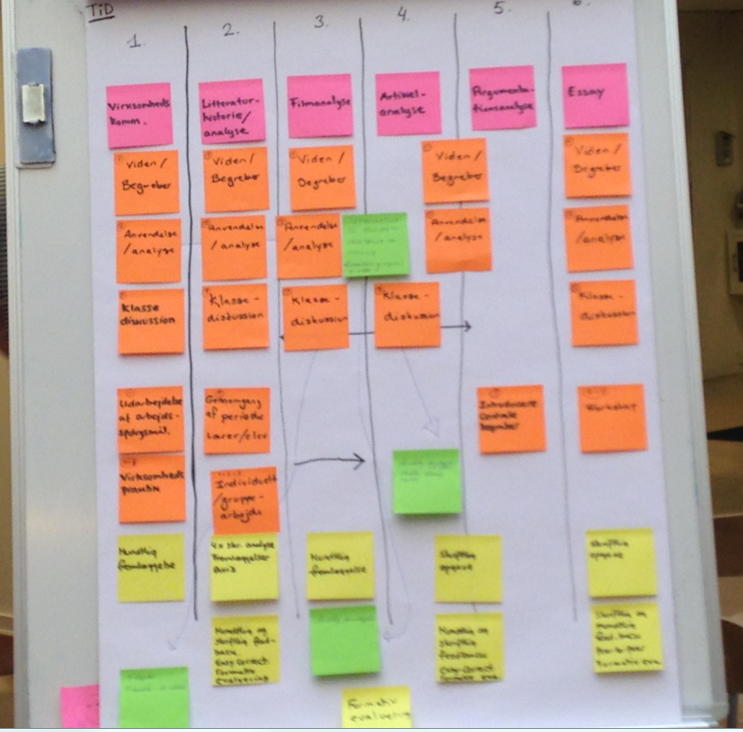
Instruktion
Underviseren giver en tydelig instruktion omkring hvad, der skal foregå i denne lektion/uge/tema/sektion.
Information
Den studerende tilegner sig viden (Tekst, video, lyd etc.)
Interaktion
Den studerende interagerer med systemet eller med andre (studerende/underviser).
(I/evaluering)
Underviseren sikrer sig, at den studerende har nået læringsmålene for denne lektion/uge/tema etc. V.h.a. en form for evaluering.

Slide 15
Eksempel på ramme #2
FORÅRETS MÅL
Der udvikles tre digitale forløb (3 hele dage) til brug i efteråret for hvert spor
Krav til forløbene
Forløb af seks lektioners varighed
Tydelig instruktion
Indeholde forskellige elementer – test, lyd, video, tekst mv.
Indeholde minimum ét interakstionselement eleverne i mellem
Udvikles med udgangspunkt i eBrocks skabelon for læringsaktiviteter, sektionsskabelon og storyboard undervisning
Kan, men skal ikke være en del af et større sammenhængende læringsforløb
Udvikles i faggruppe og/eller bredt i teamet (Modellen skal besluttes på et teammøde - beslutningen skal være truffet inden tirsdag i uge10)

Slide 16
Uge | Aktivitet | Beskrivelse
6 | Udvikling i faggrupper | Kick-off (Intro til forårets arbejde)
9 | Internat | Den ændrede lærerrolle – e-moderator og facilitator
10 | Udvikling i faggrupper/team | Design af forløbsmodel
12 | Udvikling i faggrupper/team
16 | Udvikling i faggrupper/team
18 | Udvikling i faggrupper/team
20 | Udvikling i faggrupper/team
22 | Udvikling i faggrupper | Deadline for færdiggørelse af de tre digitale forløb til brug i efteråret (3 hele dage)
26 | Udvikling i faggrupper og teams | Fælles forberedelse og udvikling

Slide 17
Digital kompetencekortlægning
Udvikling af blendede forløb
- Storyboard design (faggrupper)
- Læringsaktivitetsskabelon (faggrupper)
- Sektionsmodel (iiii-modellen) (faggrupper)
- Moodle workshops (individuelt)
- Sparing med e-læringsteknolog (Faggrupper)
Facilitering og didaktisering
- Refleksionsøvelse (synkron/asynkron/online/fysisk) (faggrupper)
- Scripting (Faggrupper)
- 10 ects point (Individuelt)
Udvikling af online forløb
- Individuelt tilrettelagt Moodle-forløb (Screening og individuelle online workshops) (Individuelt)
- Moodle-kompetence-skema (alle)
- Sparring med e-læringsteknolog (faggrupper)

